Slide 1
텐서플로우 첫 걸음 4장 단일 계층 신경망 MNIST
순천향대학교
컴퓨터시스템연구실
이한범
18.10.03

Slide 2
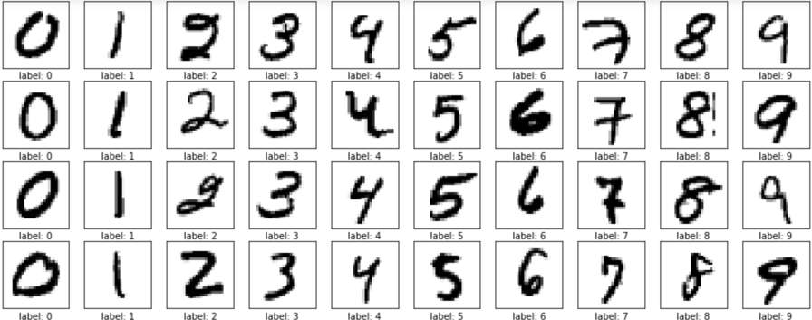
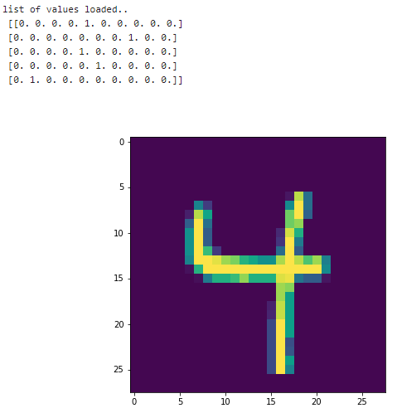
Mnist 데이터 셋
Mnist 데이터 셋 소개
MNIST 훈련용, 테스트용 데이터 셋은 다음 두가지를 포함하고있다.
- 0~9 숫자 손글씨 이미지
- 0~9 숫자 레이블 데이터 (벡터)
레이블 데이터를 통해 해당 이미지가 어느 숫자인지를 알 수 있다.
[1,0,0,...,0] = 0
[0,1,0,...,0] = 1
...
[0,0,0,...,1] = 9

Slide 3
Mnist 데이터 셋
Mnist 데이터 셋 소개
matplotlib를 사용하여 이미지를 출력한 모습
첫 번째 레이블이 왼쪽 이미지에 해당되는 레이블이다.
위의 데이터셋을 사용하여 머신러닝을 진행.

Slide 4
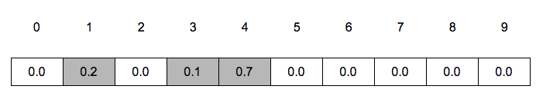
Mnist에서 사용되는 활성함수
활성함수?
소프트맥스 함수
개별 뉴런에 들어오는 입력신호들의 총합을 출력신호로 전환하는 함수.
은닉계층, 출력계층에 사용 가능
ex) 시그모이드 함수
소프트맥스 회귀 알고리즘
입력 이미지가 주어졌을 때, 0~9까지 각 숫자와 얼마나 비슷한가에 대한
확률을 구하는 함수

Slide 5
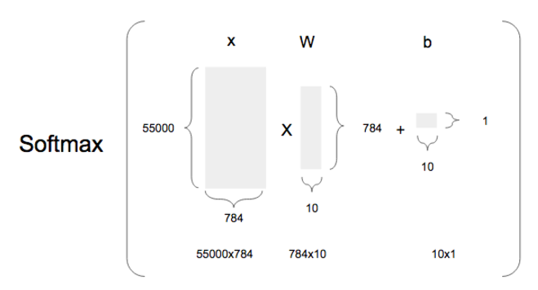
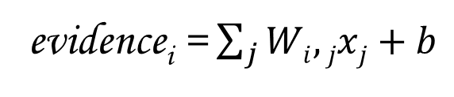
Mnist에서 사용되는 활성함수
1단계 : 근거계산
픽셀의 진한 정도에 대한 가중치 합을 계산하여 근거 측정
출력되는 값은 레이블과 같은 모습인 벡터값으로 출력된다. 확률x
evidence_{i} = $\sum_{j}{Wi,jxj+b}$
evidence
55000
=
10

Slide 6
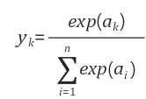
Mnist에서 사용되는 활성함수
2단계 : 소프트맥스 함수를 사용하여 확률 출력
측정한 근거를 통하여 확률 산출
y = softmax(evidence)
55000
=
10
출력 값은 원소의 합이 1이되는 확률값들을 가지는 벡터
따라서, 출력되는 값들은 [0,1] 범위를 가진다

Slide 7
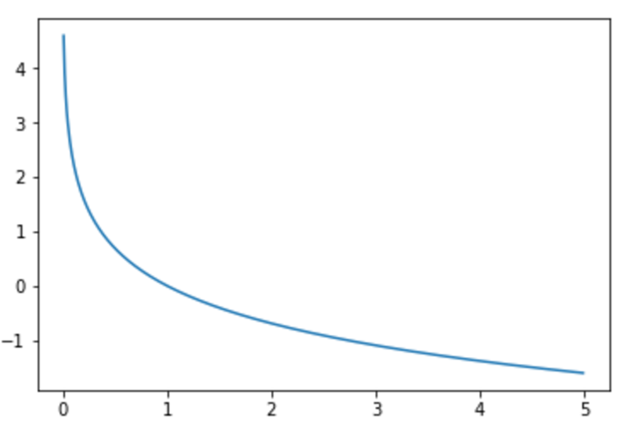
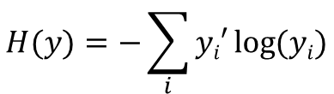
Mnist에서 사용되는 오차함수
교차 엔트로피 에러
모델의 정확성을 나타내는 손실함수 중 하나 (단, 레이블 값은 one_hot encoding)
one_hot encoding : 출력값의 형태가 정답 label은 1, 나머지는 모두 0인 배열
y : 예측한 정답의 레이블 값 (확률 값이 들어감)
y‘ : 실제 정답의 레이블 값
그래프는 -log(x) 의 그래프로, 그래프에서 x의 값이 1일경우 y(cost)가 0.
즉, cost가 적을 수록 정확한 값을 예측하고있음을 알 수 있음.
$$H(y)=−\sum_{i}{yi′\log{(yi)}}$$
http://worthpreading.tistory.com/23

Slide 8
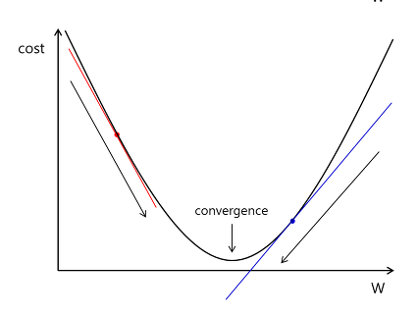
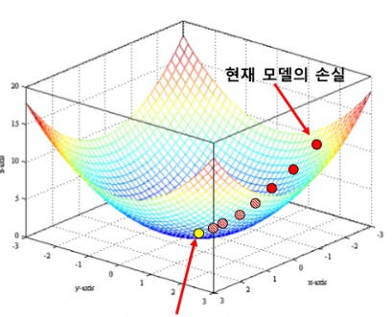
Mnist에서 사용되는 오차함수
교차 엔트로피 에러
비용의 최솟값을 구하기 위하여, 최적의 W, b값을 구하고자
경사하강법 알고리즘(Gradient Descent Optimizer)을 사용.
y, x축은 각각 W, b값에 해당되며, z축은 cost에 해당된다.

Slide 9
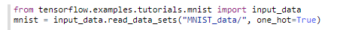
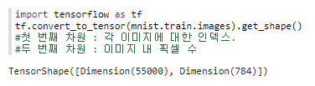
코드
파일 다운로드 및 데이터 셋 추출
이미지 차원 확인
내부구조를 확인해보면, Mnist 파일을 다운로드하며, (이미 있을경우 하지않음)
이미지를 28x28로 쪼갠 값과, 레이블 데이터를 가지는 데이터 셋을 반환한다.
훈련을 위한 이미지의 차원을 출력하면 다음과 같다.
첫 번째 차원은 이미지의 인덱스 (55,000개)
두 번째 차원은 이미지 내의 픽셀 수 (28x28 = 784)
당연하게도 레이블은 Dimension(55000), Dimension(10)으로 구성된다.

Slide 10
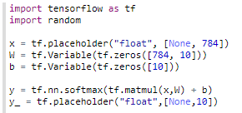
코드
소프트맥스 알고리즘 구현
x(훈련 데이터 넣는 변수) , y_ (실제 레이블 값 넣는 변수) placeholder로 정의.
x는 Mnist 이미지를 784개의 실수벡터로 저장하며, 이 변수에 55,000개의
이미지를 넣어 테스트.
y는 소프트맥스 활성함수의 결과 값. 이전에 설명하였듯 확률값을 가진 벡터

Slide 11

코드
크로스 엔트로피 함수 코드
cross_entropy에는 크로스 엔트로피 함수 그래프를 저장.
cross_entropy 값 (오차. cost값) 을 경사하강법 알고리즘을 통하여 줄이기를
반복한다.

Slide 12
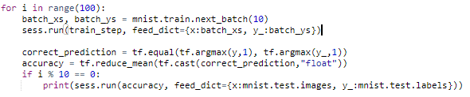
코드
트레이닝
트레이닝 시작. (예시로 100회 반복)
데이터는 1회 트레이닝시에 10개의 데이터 셋을 넣는다.
10회 트레이닝마다 계산된 정확도값을 화면에 출력해준다.
실제 출력의 경우에는 matplotlib를 사용하여 출력.

Slide 13
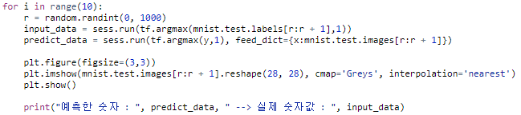
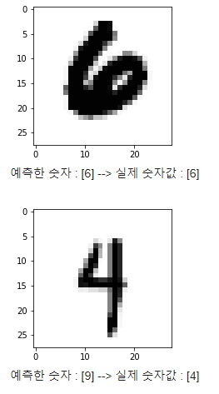
실행 결과 확인
결과 확인 코드
테스트 데이터를 가지고 학습된 모델을 테스트. 10회 반복하여 출력.
예측한 숫자 (predict_data)와 실제 숫자값(input_data), 그리고 해당 이미지를
화면에 출력한다.

Slide 14



인공 뉴런
모델의 정확성을 높이기 위해 W, b값을 조정하며 모델 학습
일반적으로 다음과 같은 수식을 사용
W : 가중치(Weight). 입력값의 중요도 결정
b : 편향(bias).
예시 : x₁*w₁ + x₂*w₂의 연산이 임의의 임계값 (θ)을 넘으면 1, 이하면 0을 출력한다고 가정
수식을 변환하여, -θ를 b로 변환. 우항을 0으로 바꾸어 편하게 수식 바꿈
$$y=\sum_{i}^{ }{xiWi}+b$$

